Slide 1
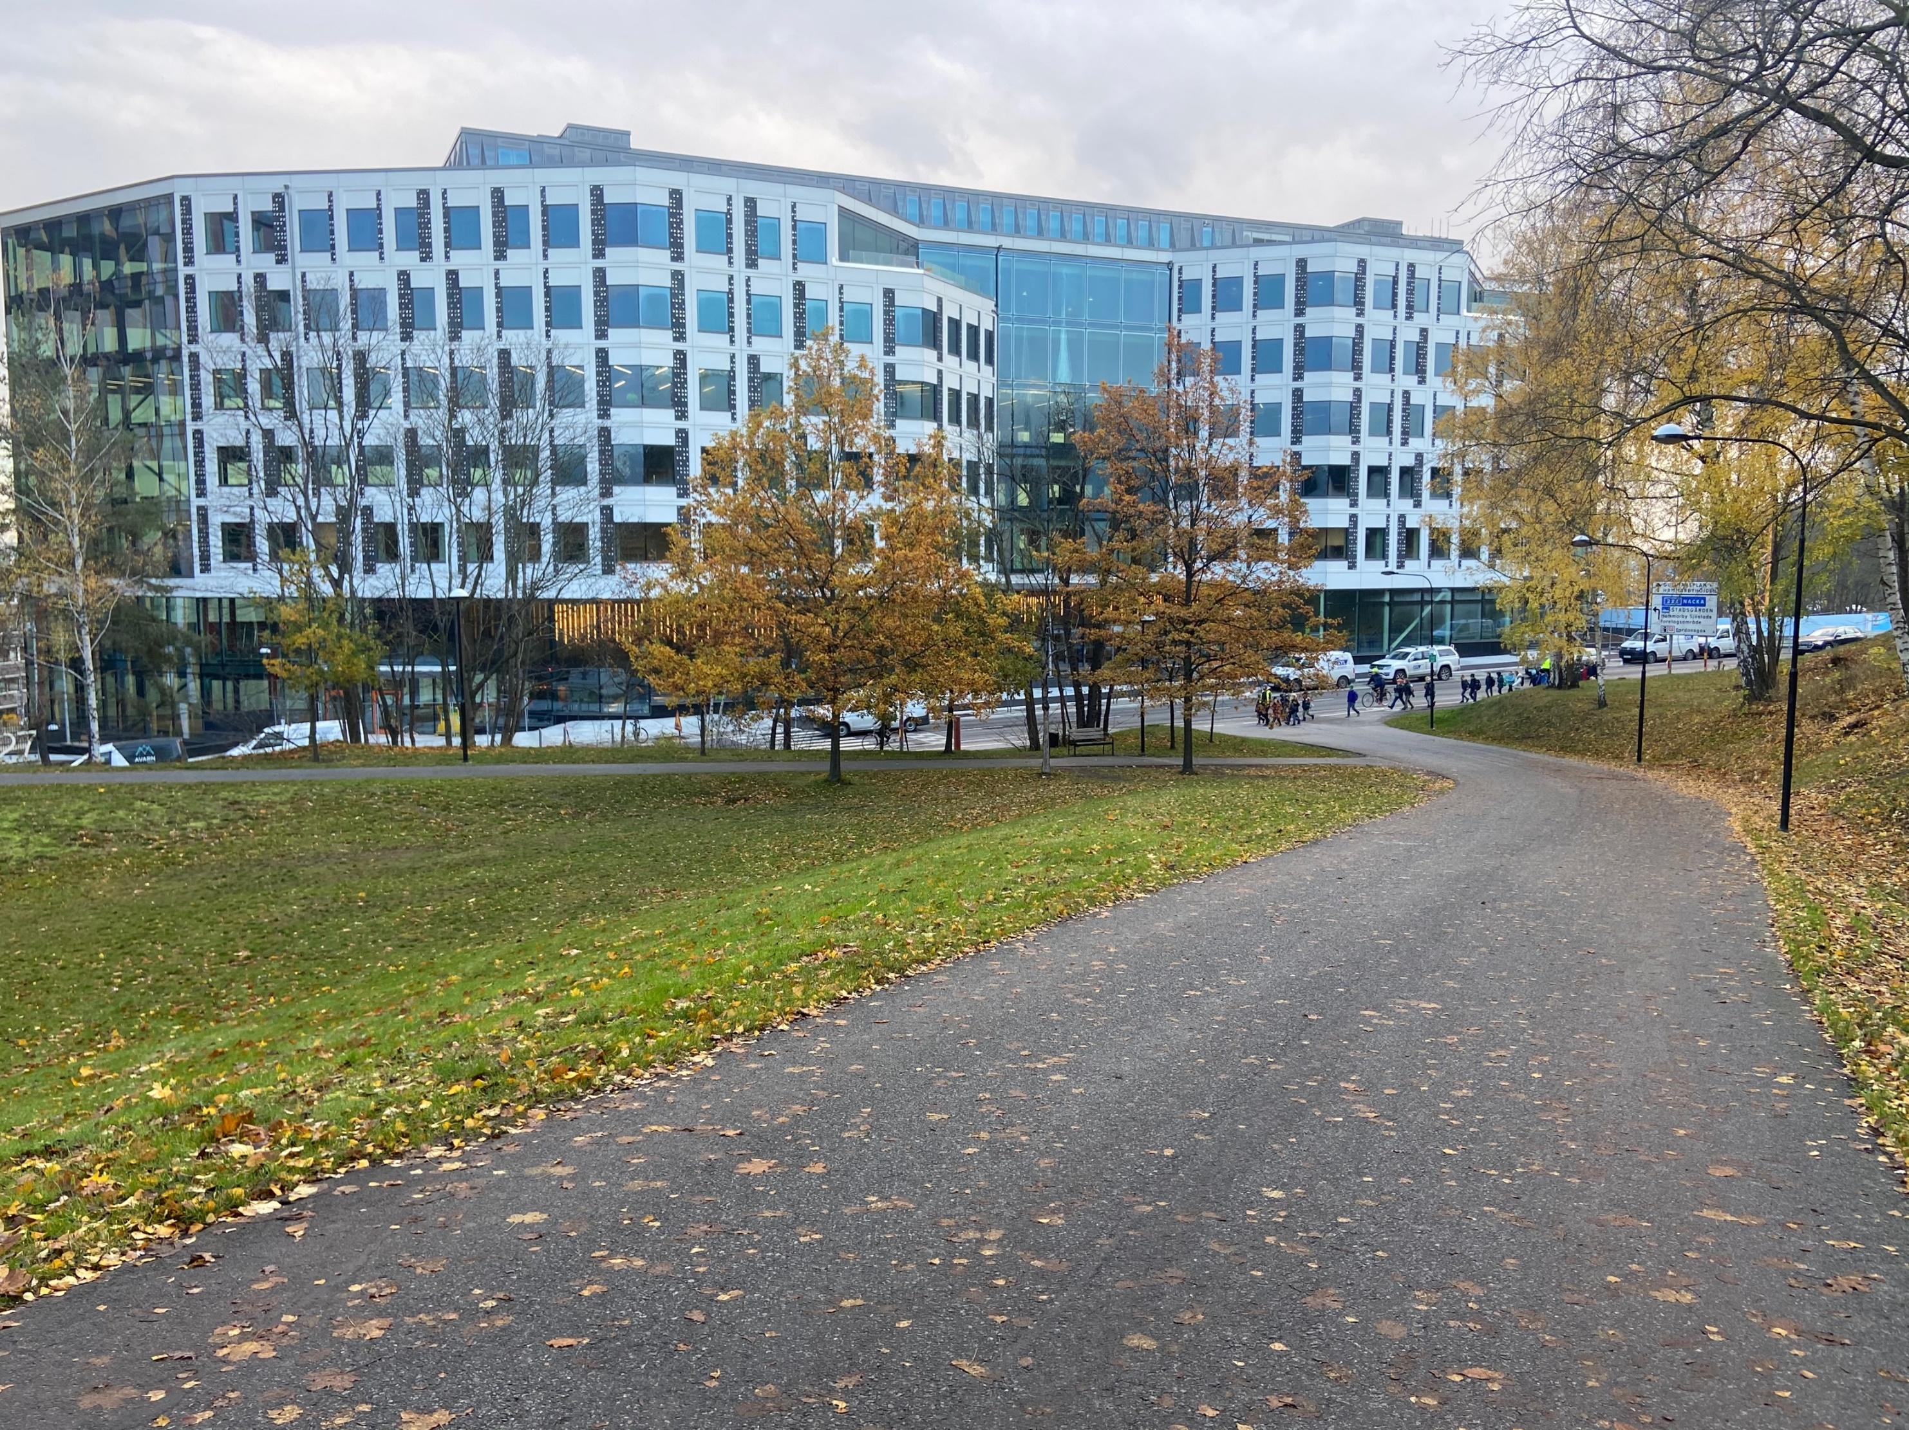

Welcome to the Swedish Higher Education Authority

Slide 2

SWEDEN
EUI university alliances
LULEÅ
11
ÖSTERSUND
UMEÅ
SUNDSVALL
17,000
FALUN/
BORLÄNGE
KARLSTAD
GÄVLE
37
UPPSALA
Higher education institutions
ÖREBRO
VÄSTERÅS/
ESKILSTUNA
PhD students
STOCKHOLM
TROLLHÄTTAN
GÖTEBORG
SKÖVDE
LINKÖPING
BORÅS
JÖNKÖPING
64,000
Staff
HALMSTAD
VÄXJÖ
KALMAR
KRISTIANSTAD
KARLSKRONA
360,000
Students
LUND
MALMÖ

Slide 3
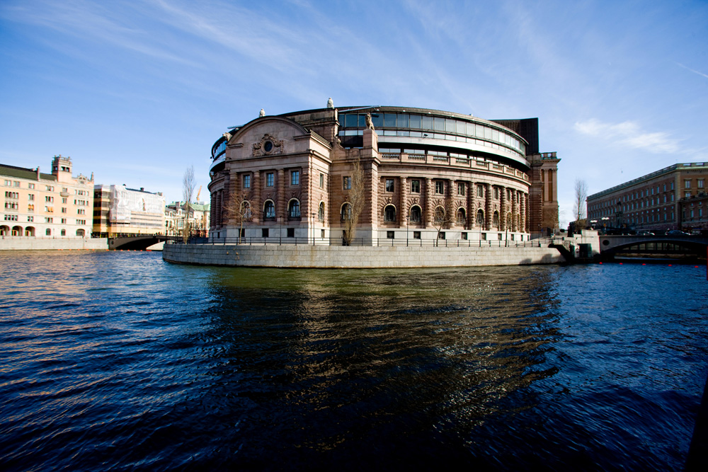







Automonous universities within a public system
SEK billions spent on HEI (fixed prices)
Research Education

Slide 4
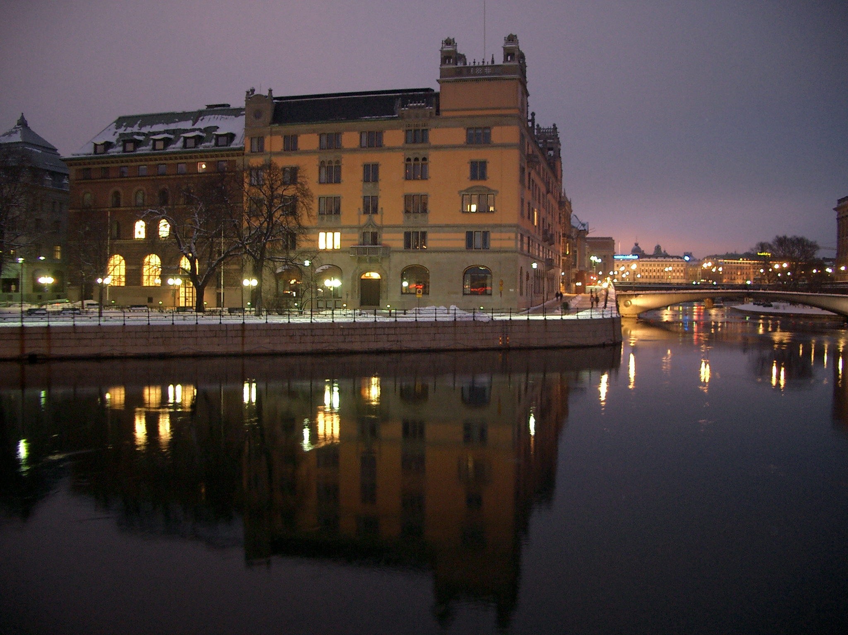

Anna Ekström
Minister for higher education and research

Slide 5


Slide 6
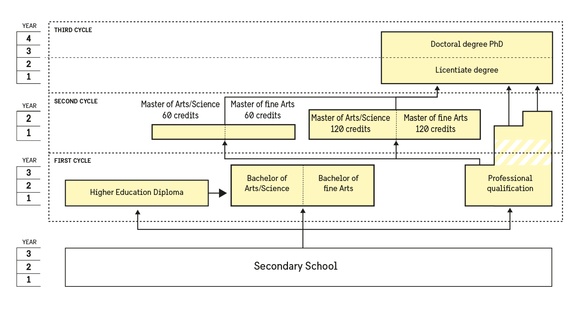
The degree system
18,000
4,7 %
all fine art
3,200
all fine art
0,8 %
4,900
1,3 %
27,500
7,2 %
courses110,000
courses29 %
2,200
0,6 %
65,300
17,1 %
150,000
39,3 %

Slide 7

The Swedish Higher Education Authority
Analysis of the higher education sector,
including offical statistics and effectiveness studies
Legal supervision of universities and securing students rights
Quality assurance of HEI
Government assignments
Notes:
Universitetskanslersämbetet har en lång historisk bakgrund. Redan på 1600-talet utnämndes den första universitetskanslern, vilket var ett hedersuppdrag.
Nuvarande Universitetskanslersämbetet förkortas UKÄ och började sitt arbete 1 januari 2013, då det tidigare Högskoleverket upphörde. Högskoleverkets uppgifter delades upp mellan UKÄ och Universitets- och högskolerådet.
I dag har UKÄ framförallt tre ansvarsområden:
UKÄ utvärderar verksamheten vid universitet och högskolor bland annat genom att granska lärosätenas utbildning.
UKÄ utövar tillsyn över universitet och högskolor, det vill säga ser till att de följer de lagar och regler som finns på högskoleområdet.
UKÄ ansvarar för uppföljning av universitetens och högskolornas verksamhet. Vi ansvarar också för all officiell universitets- och högskolestatistik.

Slide 8
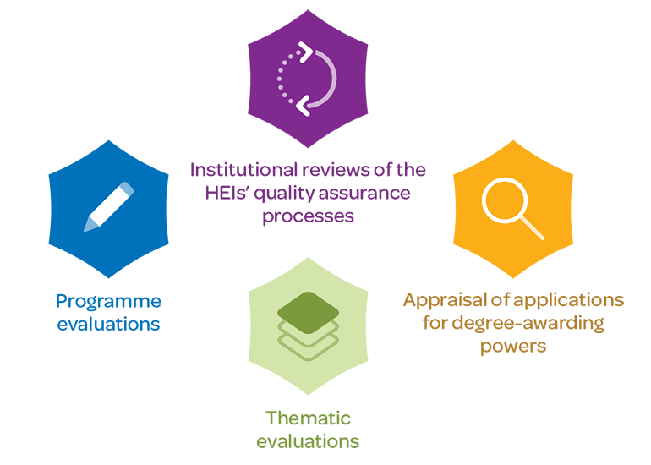
The national QA system – an overview
Institutional reviews of HEI’s QA system being the corner stone
Programme evaluations for specific gov’t needs or if special requirements
Review of applications prior to starting new degree programs
Thematic evaluations as sector enhancement efforts
Notes:
UKÄ – External QA activities in Sweden since 90. Model decided in 2016, pilots in 2017. Regular reviews as from now on.
Institutional reviews – 9 in 2018
~ 30 programme accreditations
96 PhD programme evaluations 2017, 32 in 2018
Teacher training programmes – 67 in 2018
Sustainable development - thematic evaluation - 2017

Slide 9
Thematic evaluations
-Sustainable development
-Widening participation

Slide 10
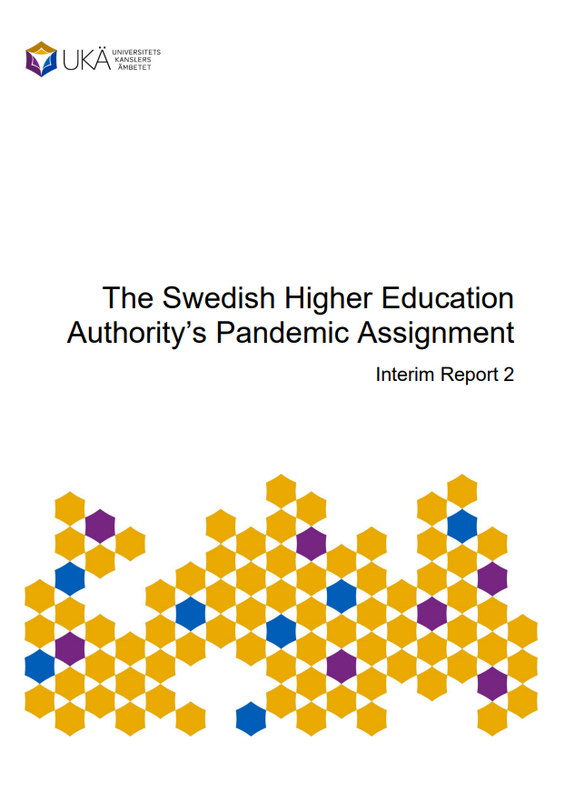
Pandemic reports

Slide 11
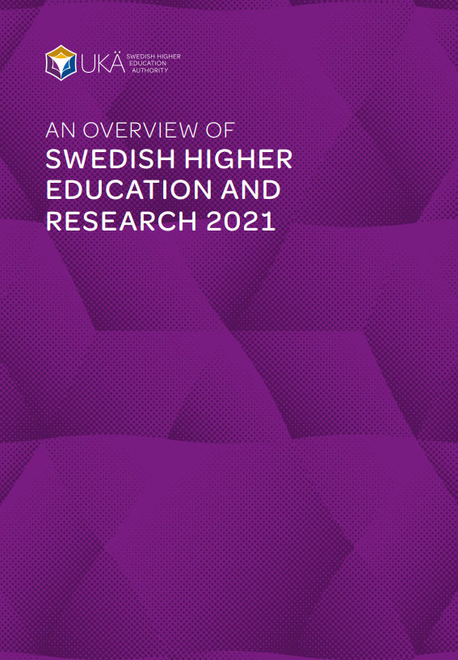
More information
Web: english.uka.se
Email: registrator@uka.se
Twitter: @ukambetet
Linkedin: The Swedish Higher Education Authority (UKÄ)

